Slide 1
ИСТОРИЈА 9.разред
РАТ У ЈУГОСЛАВИЈИ ОД 1943. до 1945. године
Карактер и посљедице рата
Миран Пељић, ЈУ основна школа „Вук Караџић“ Теслић

Slide 2
Битке на Неретви и Сутјесци
Битке на Неретви и Сутјесци у првој половини 1943.године биле су највеће операције од избијања устанка.Нијемци су јануара 1943. године покренули операцију кодног имена „Вајс“ (циљ уништење партизанских снага у Крајини) али су се партизани успјели пробити све до ријеке Неретве гдје је у марту 1943. године дошло до битке са окупаторима и њиховим савезницима. Иако се уз партизане налазио велики број рањених успјели су прећи Неретву и домоћи се слободне територије . Два мјесеца касније, у мају 1943. године покренута је нова офанзива „Шварц“(циљ уништење главнине партизанских снага) долази до битке на Сутјесци, гдје су се партизани уз велике губитке извукли из обруча и наставили продор ка планинама Црне Горе.

Slide 3
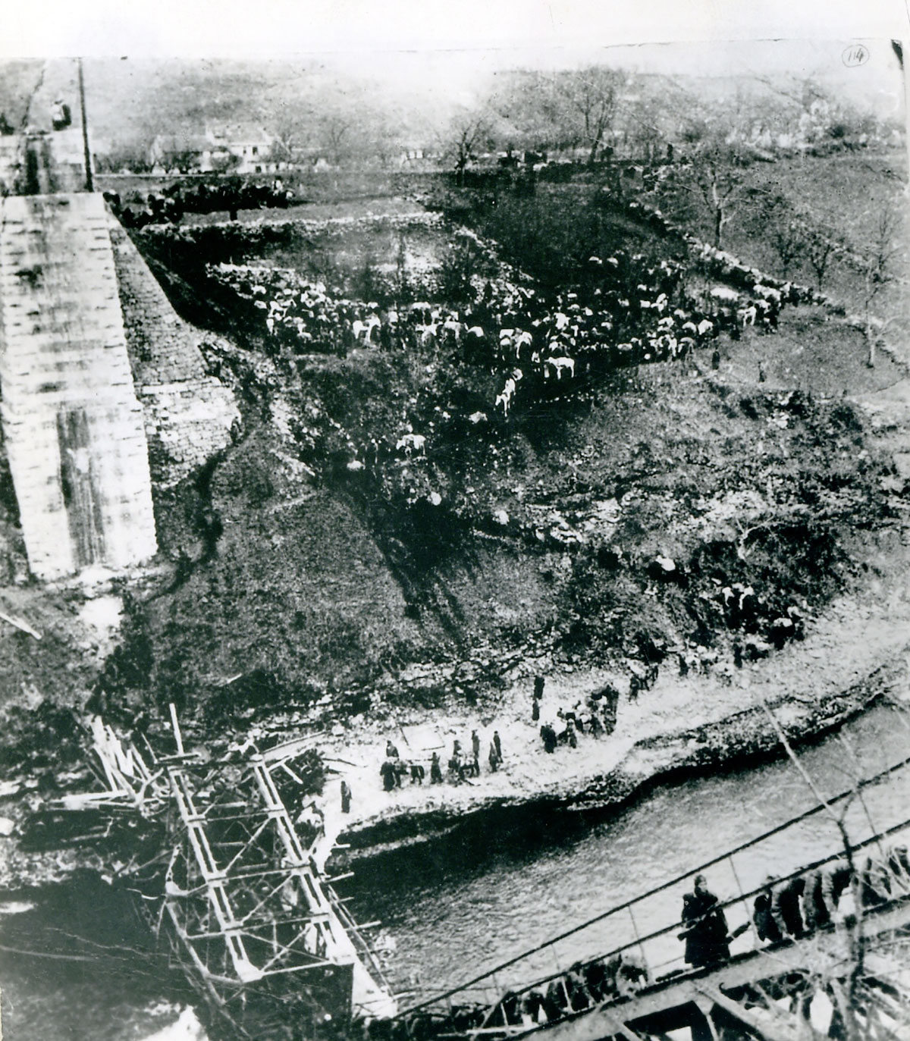
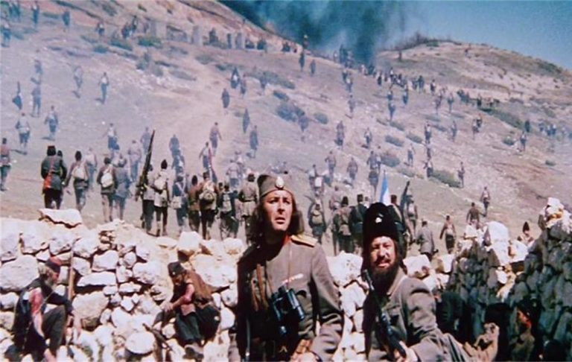
Битка на Неретви Инсерт из филма „Битка на Неретви“

Slide 4
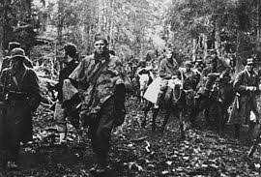
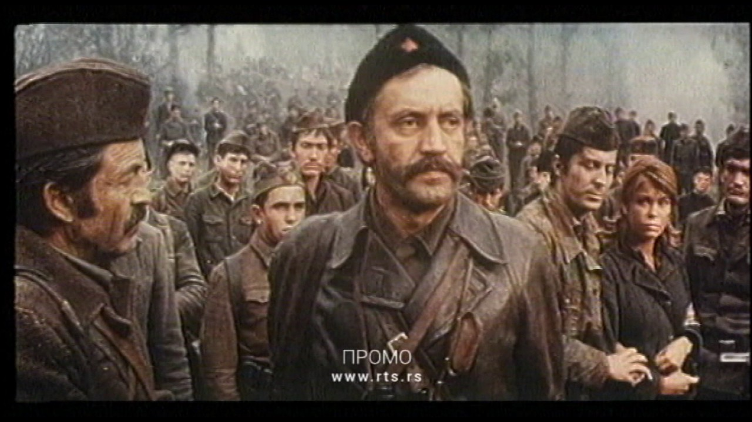
Битка на Сутјесци Инсерт из филма „Битка на Сутјесци“

Slide 5
ДРУГО ЗАСЈЕДАЊЕ АВНОЈ-а И СВЕТОСАВСКИ КОНГРЕС
Након капитулације Италије, оснажени партизански покрет је крајем 1943. године на свом Другом засједању АВНОЈ-а одржаном у слободном Јајцу 29. и 30. новембра 1943. године проглашен за врховно законодавно тијело. Одлучено је да будућа држава буде федерација, што ће се и обистинити након завршетка рата и побједе партизанског покрета.
Четнички покрет је с друге стране организовао „Светосавски конгрес“ у централној Србији крајем јанура 1944. године, гдје су представили своју визију будућег уређења по којем би држава била уставна, парламентарна, монархија федералног карактера.

Slide 6
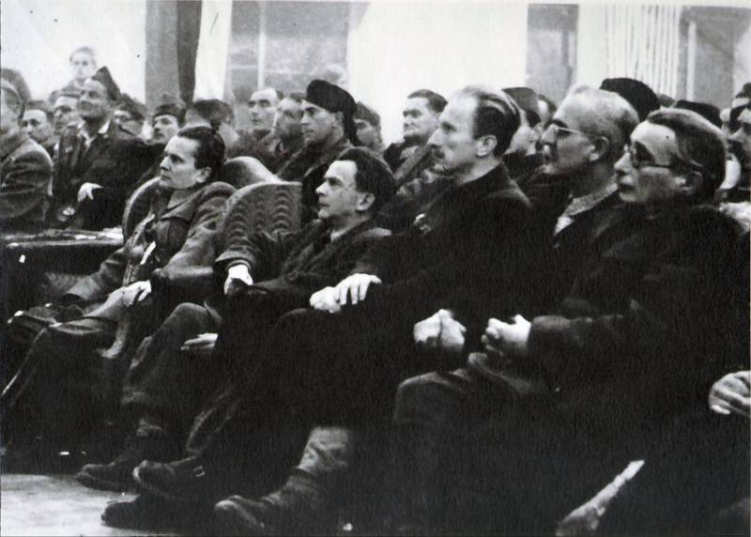
Друго засједање АВНОЈ-а у Јајцу

Slide 7
Међународно признање Титове Југославије
Због великог притиска СССР-а на Британију и британског премијера Черчила на избјегличку владу у Лондону и на краља Петра, млади краљ је морао одбацити Михаиловића и четнички покрет.За новог предсједника владе у избјеглиштву именован је Иван Шубашић (бивши бан Хрватске бановине) који одлази на слободно острво Вис гдје се налазио вођа комуниста и партизана у Југославији, Јосип Броз Тито. Споразумом „Тито-Шубашић“ из јуна 1944. године, краљ и избјегличка влада у Лондону подржали су партизански покрет и формирана је заједничка влада тзв. Демократске Федеративне Југославије којом су доминирали комунисти, а коју су признале савезничке државе.

Slide 8
Партизански продор у Србију и улазак Црвене армије у Југославију
Главнина партизанских снага је у љето 1944. године из БиХ и Црна Гора продрла у Србију, док је из Румуније у Југославију ушла Црвена армија. Заједно су 20.октобра 1944. године ослободили Београд.Нијемци су са усташама крајем 1944. године утврдили Сремски фронт, гдје су дуго пружали отпор, тако да је рат на тлу Југославије потрајао све до средине маја 1945. године, када су се предале посљедње јединице, које су пружале отпор.

Slide 9
Карактер и посљедице рата у Југославији
Допринос Југославије ратној побједи над фашизмом превазилази њену величину и број становника. Борба коју су водила два покрета отпора партизански и четнички, био је по карактеру антифашистички и ослободилачки, али је рат у Југославији имао и грађански и братоубилачки карактер.
Ратни губици становништва Југославије превазилазе милион погинулих, претежно цивила. Већину ових жртава и страдња чинили су Срби као носиоци антифашистичке борбе и отпора окупатору, поготово на територији НДХ, гдје се над Србима спроводио геноцид у свом најгорем облику.
Збјегови народа у шуме и планине, различите војске, које су од народа одузимале храну, глад и оскудица свега, били су ратна свакодневница рата у Југославији у периоду 1941 – 1945. године.

Slide 10
ПИТАЊА И ЗАДАЦИ
Које су највеће битке рата у Југославији 1943.године?
Како се капитулација Италије одразила на партизански покрет?
Упореди одлуке Другог засједања АВНОЈ-а са одлукама Светосавског конгреса?
Какав карактер је имао рат у Југославији?
Зашто су срби били далеко најбројнији међу жртвама ?

Slide 11
ХВАЛА НА ПАЖЊИ

